Slide 1
SAVANA

Slide 2
Savana je s travo poraščena pokrajina
Rastejo tudi manjši grmi in drevesa
Je lahko gosto poraščena, obstajajo pa tudi področja, kjer dreves skoraj ni.
Zaporedno se menjavata deževno in sušno obdobje.
Savano naseljuje veliko različnih živali.
Poznamo vlažno in suho savano

Slide 3
Kje jih najdemo?
Afrika
Tvorijo polkrog okoli deževnih gozdov na območjih zahodne in osrednje Afrike.
Tudi na vzhodu in jugu dežele.
Avstralija
Nahajajo se na vzhodni ter na severni obali
Južna Amerika
Pokriva večje dele Brazilije, Bolivije, Kolumbije in Venezuele. po vsej Srednji Ameriki
na Kubi.

Slide 4
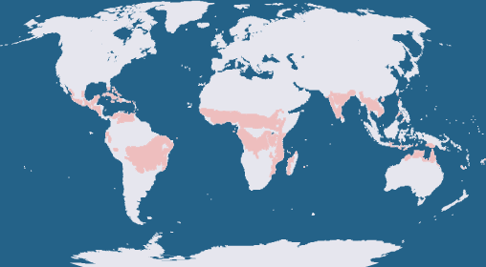

Slide 5
Podnebje
Temperature v savani se razlikujejo glede na sezono.
V mokrem obdobju je razmeroma toplo in vlažno (1 250 mm padavin/m²)
V sušnem obdobju pa je lahko zelo vroče ali zelo hladno (200 mm padavin/m²)
V savani pade v povprečju 750 mm padavin/m² letno.

Slide 6
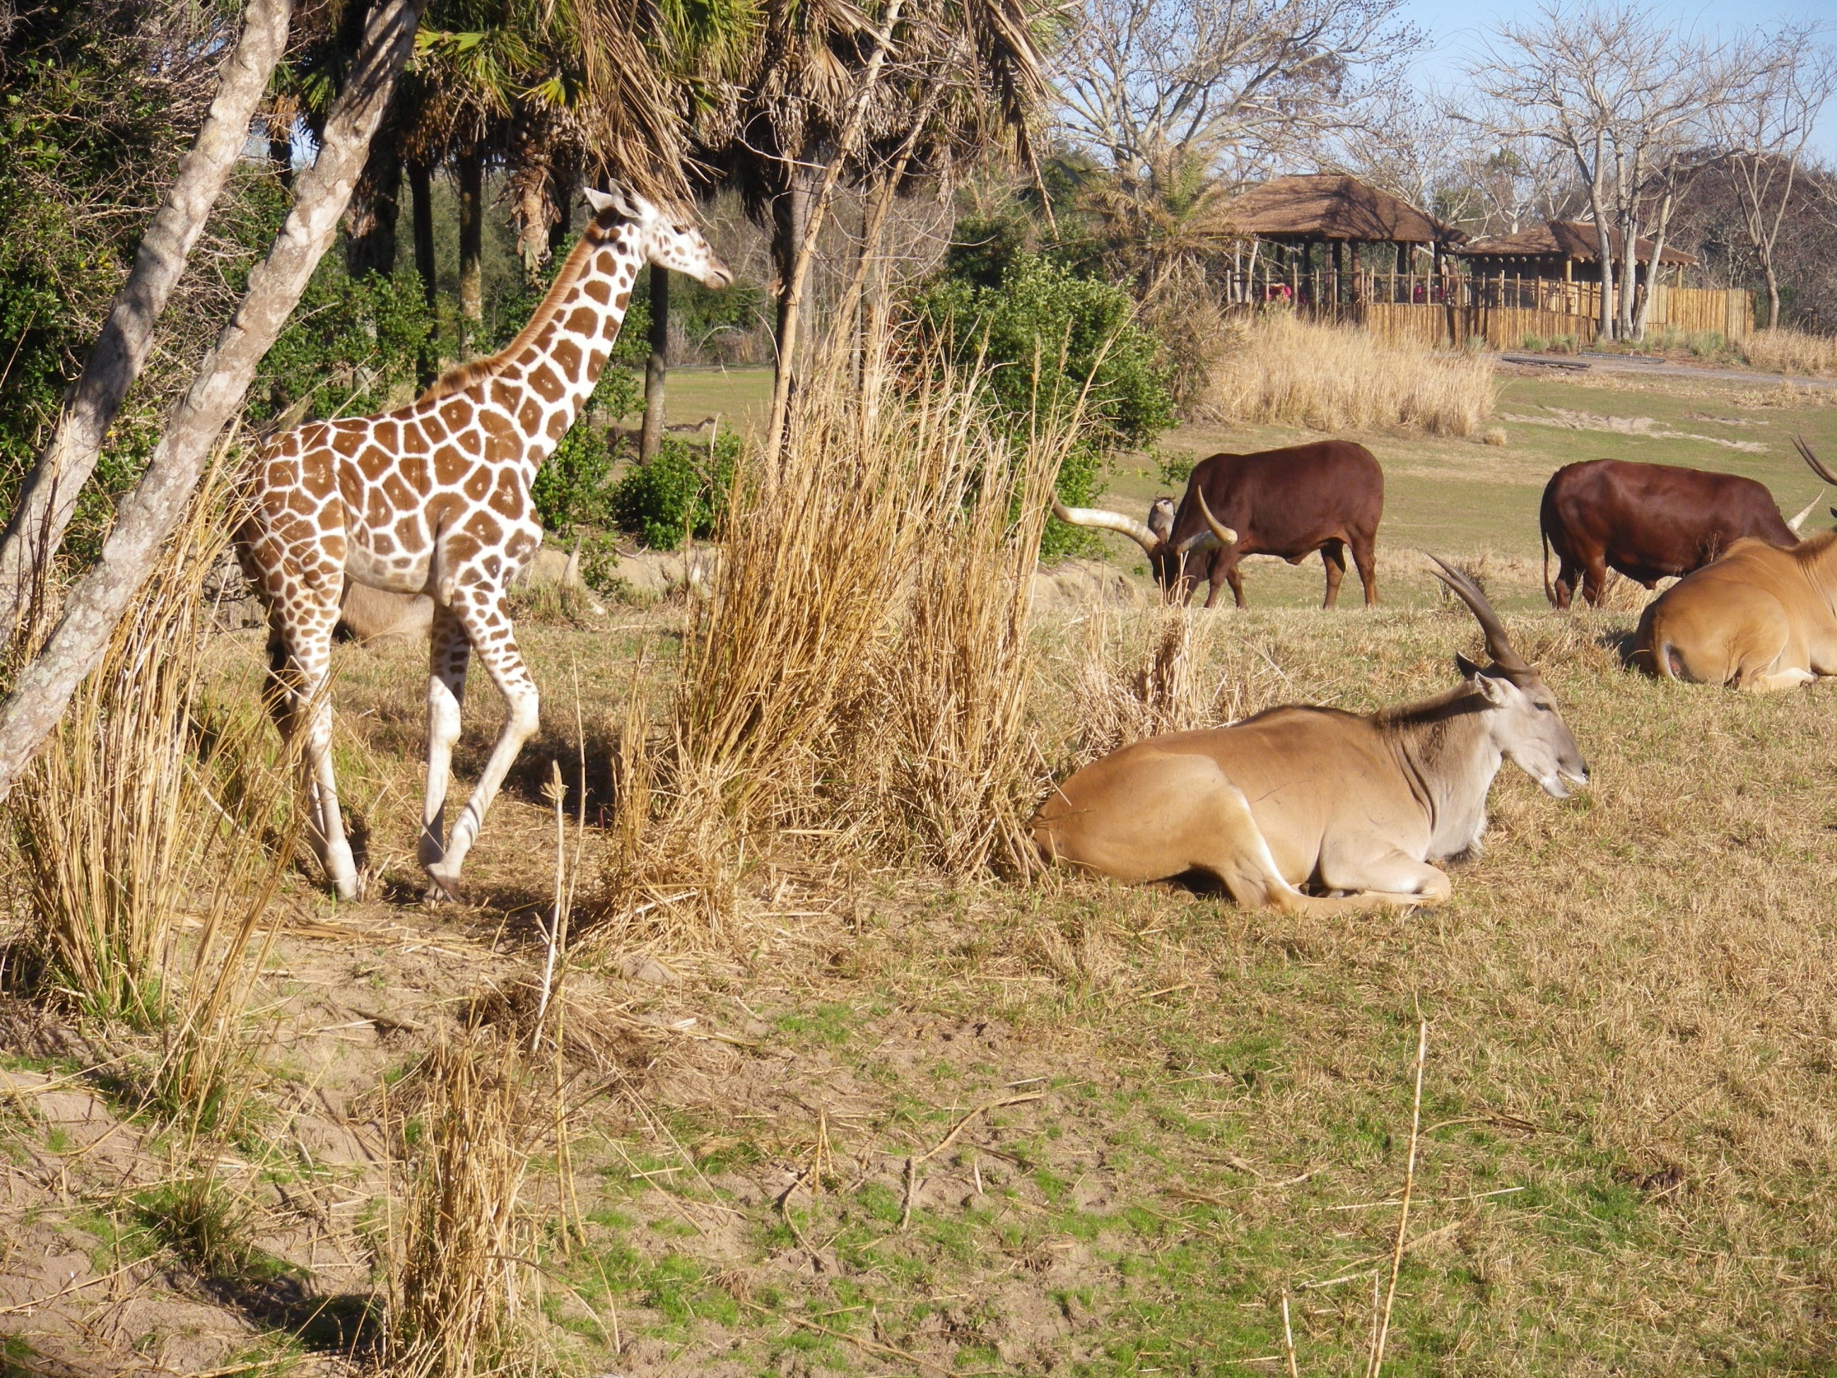
Živali
ŽIVALI

Slide 7
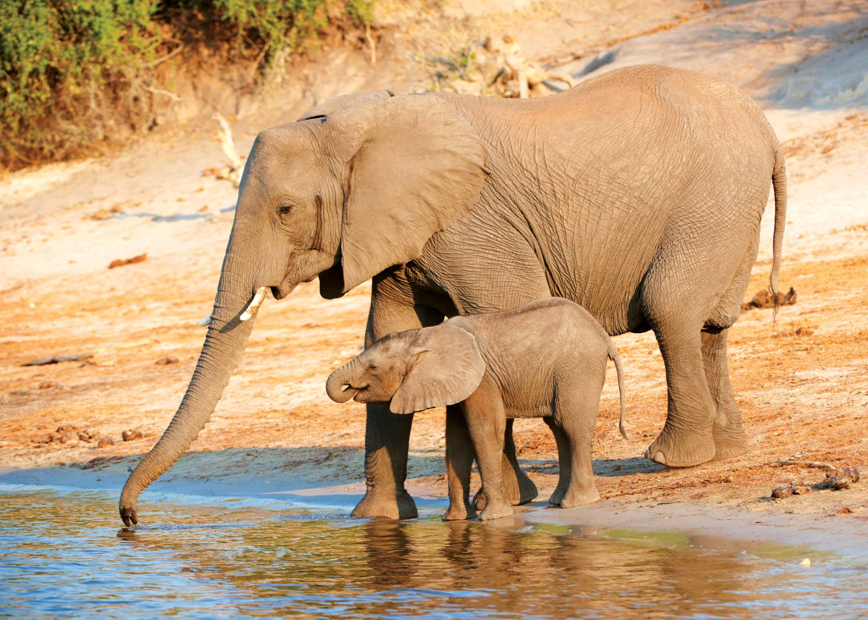

Slide 8
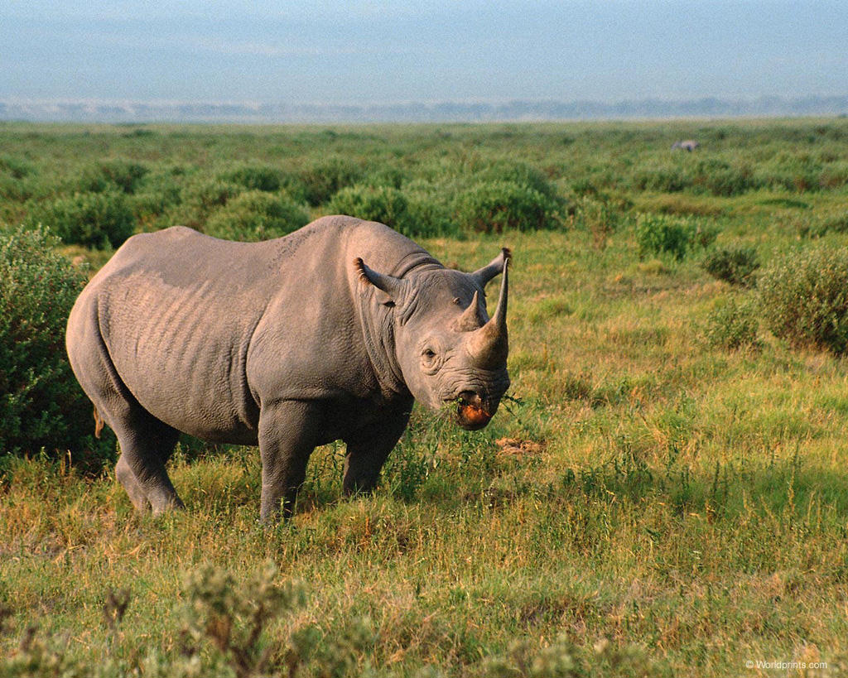

Slide 9
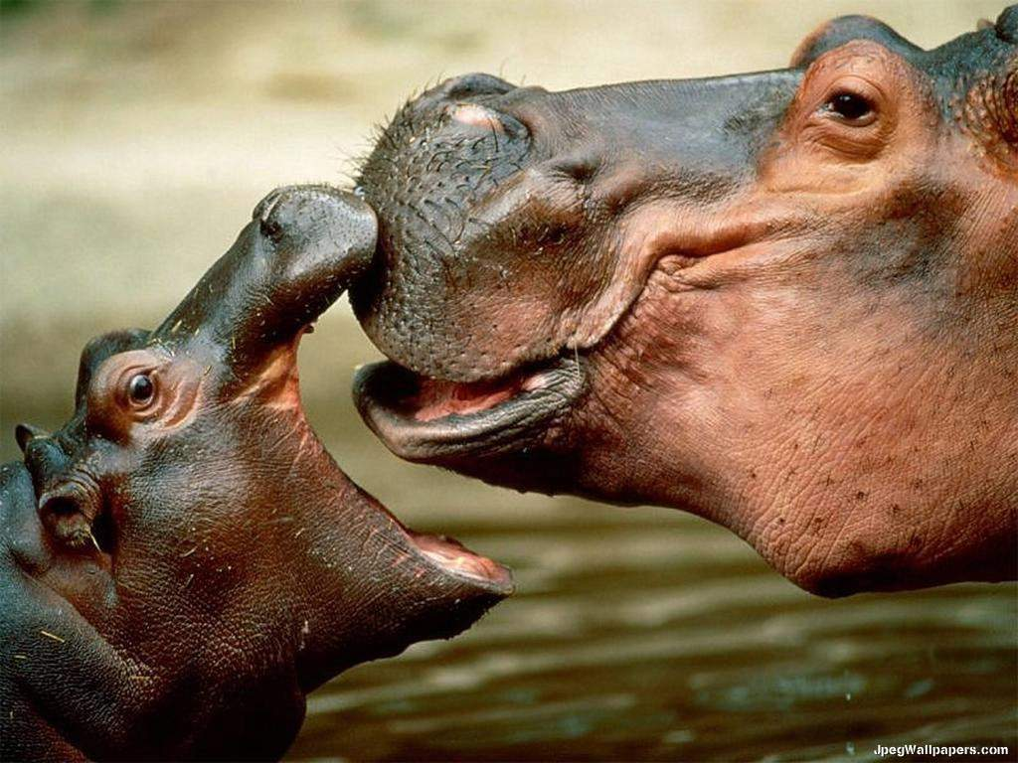

Slide 10
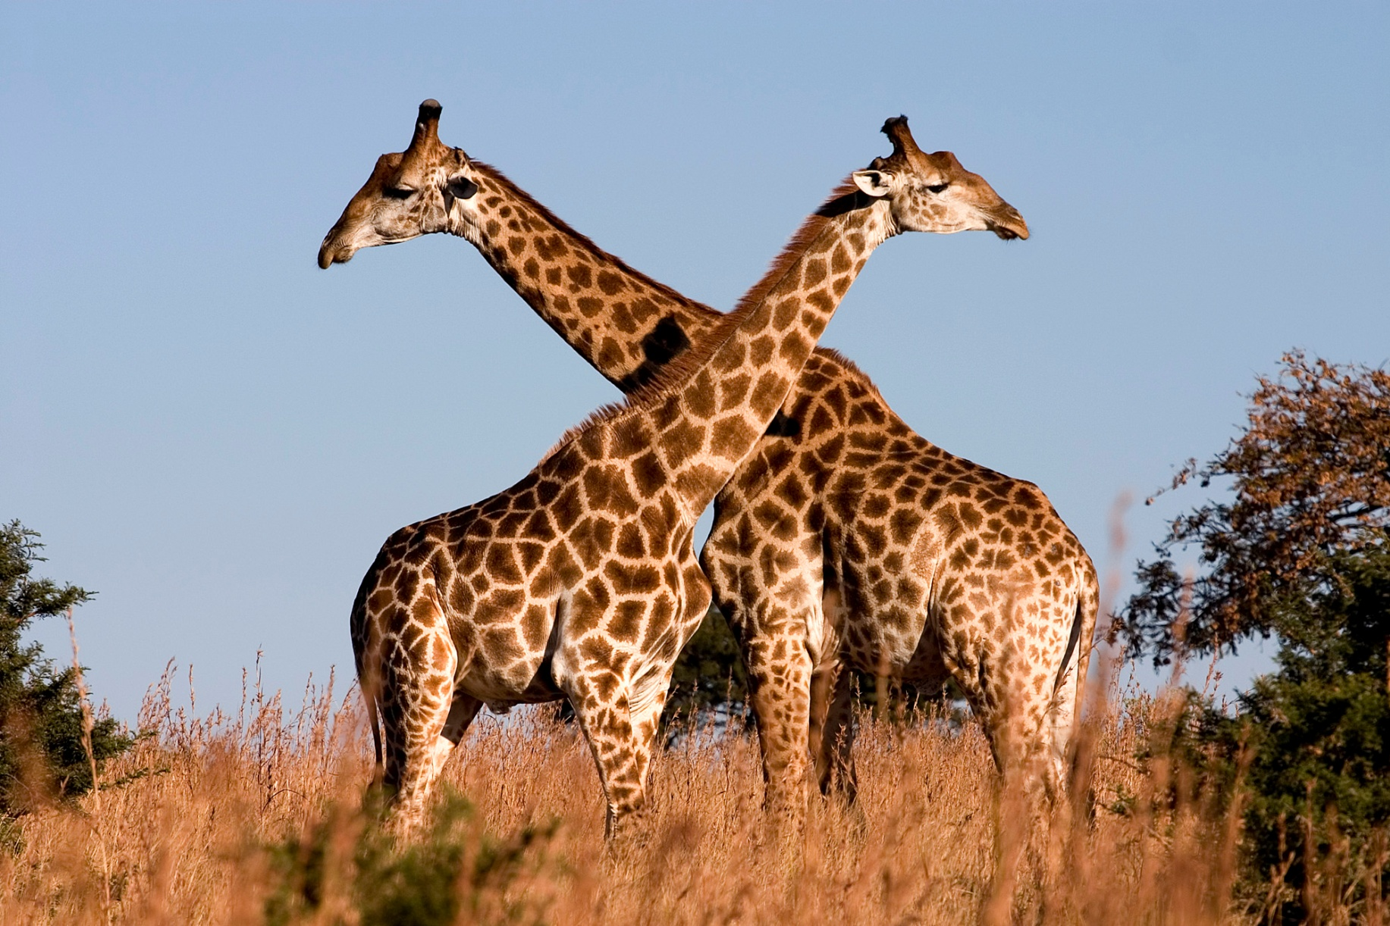

Slide 11
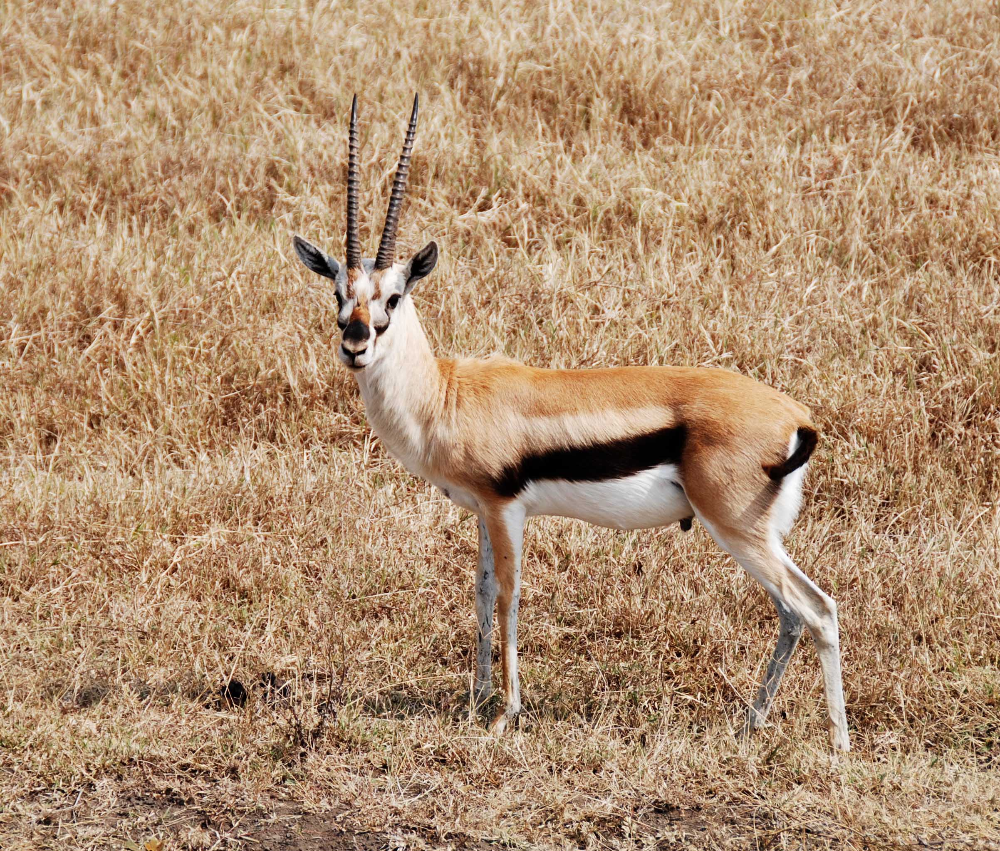

Slide 12
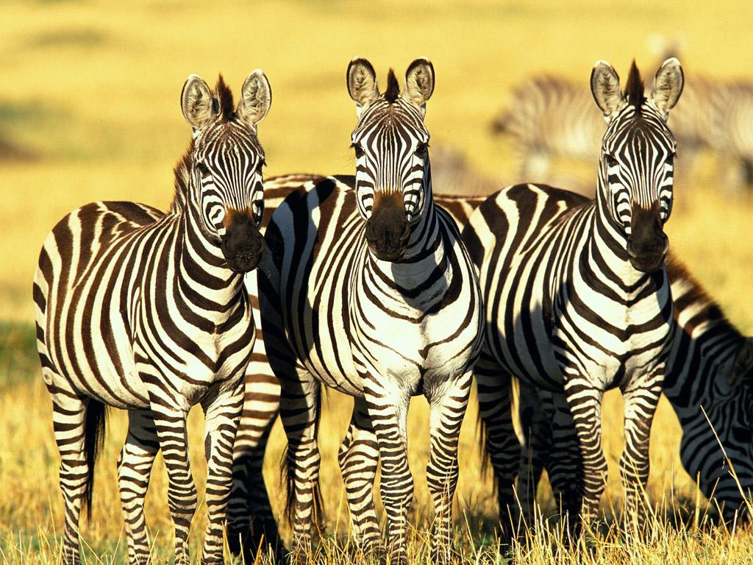

Slide 13
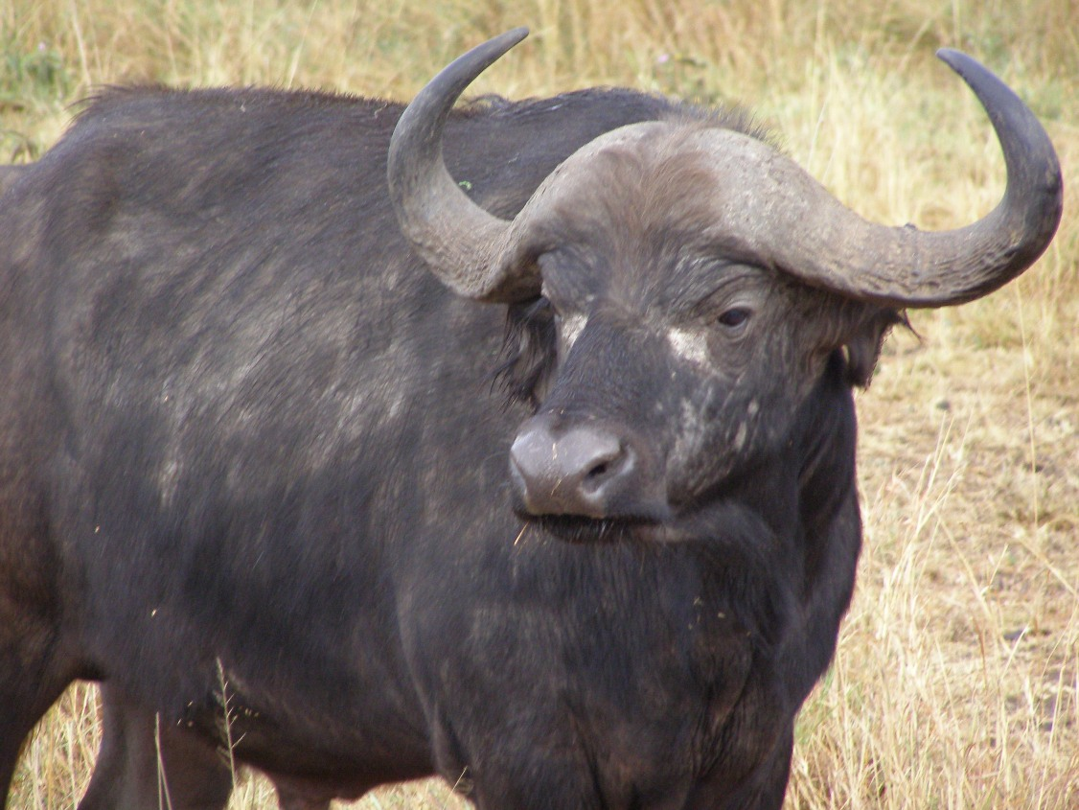

Slide 14
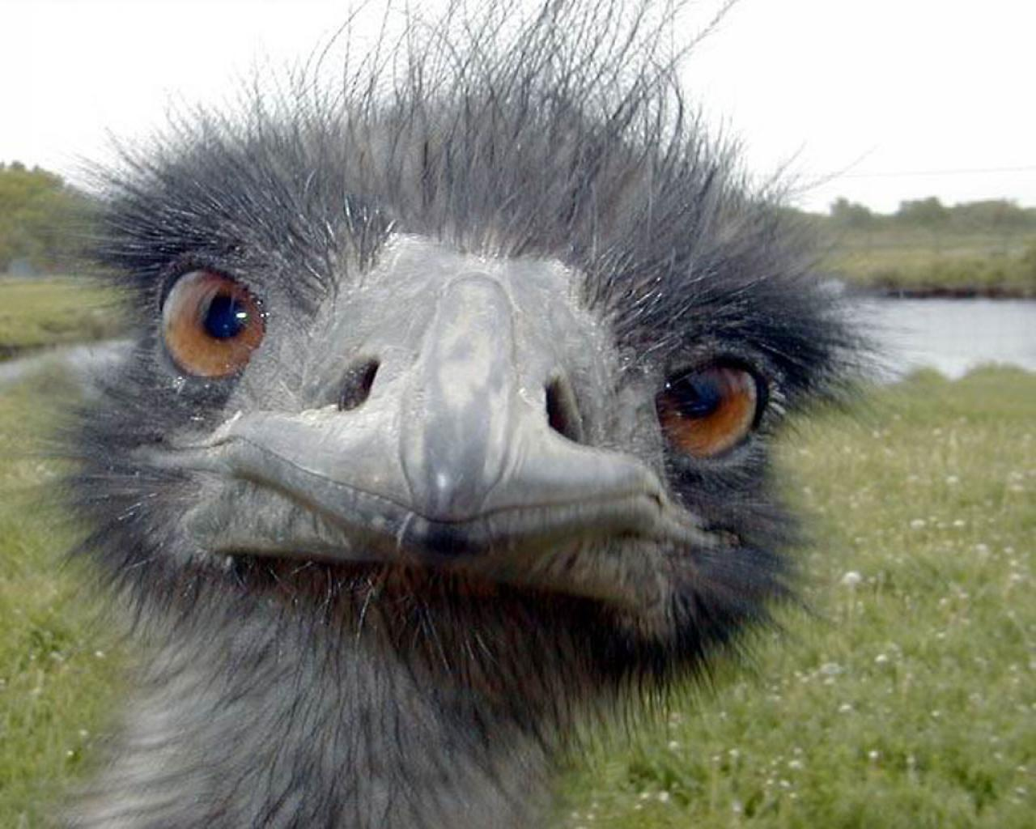

Slide 15
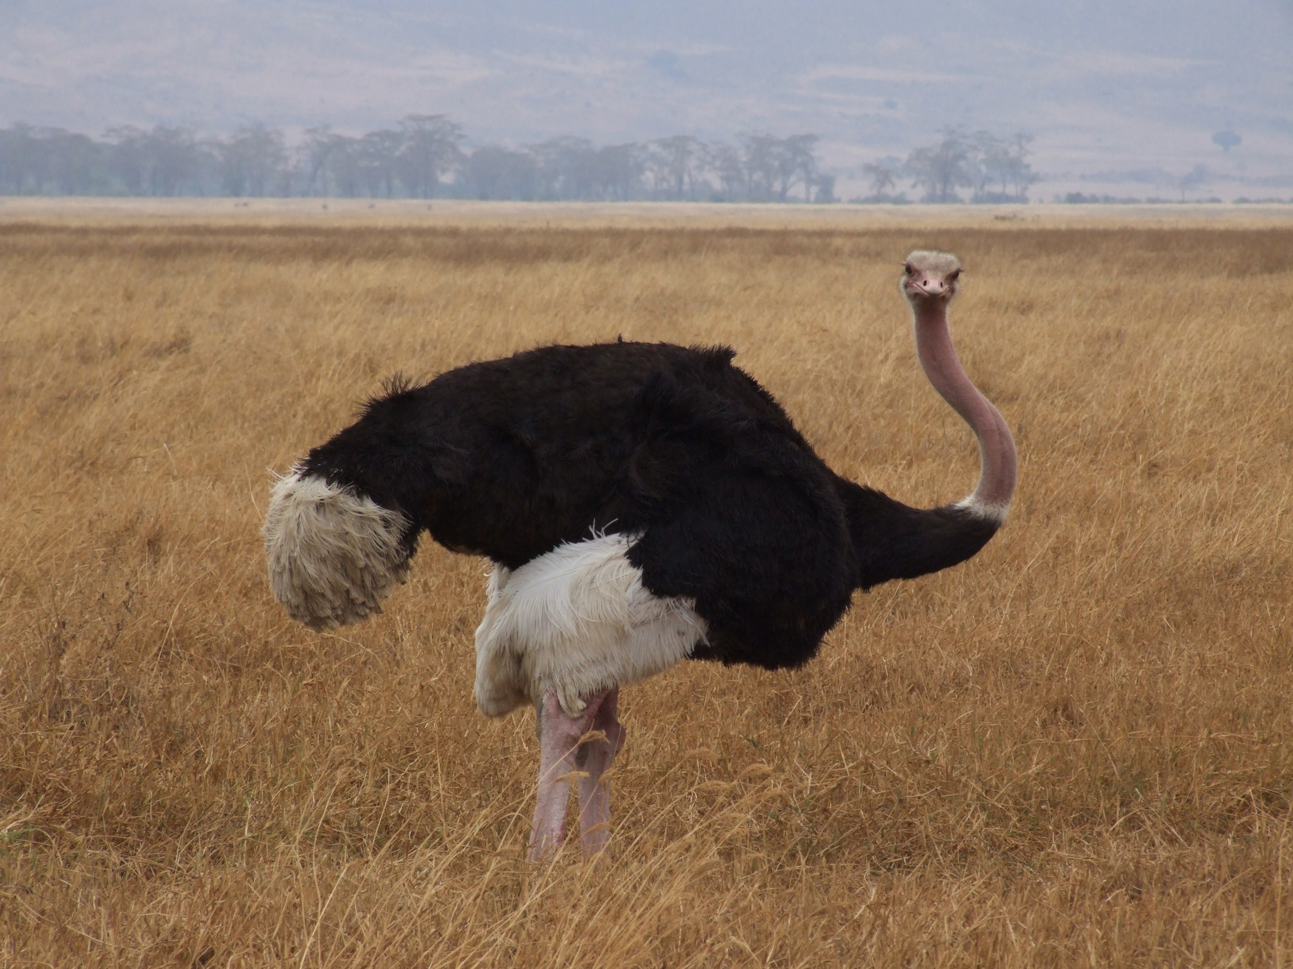

Slide 16
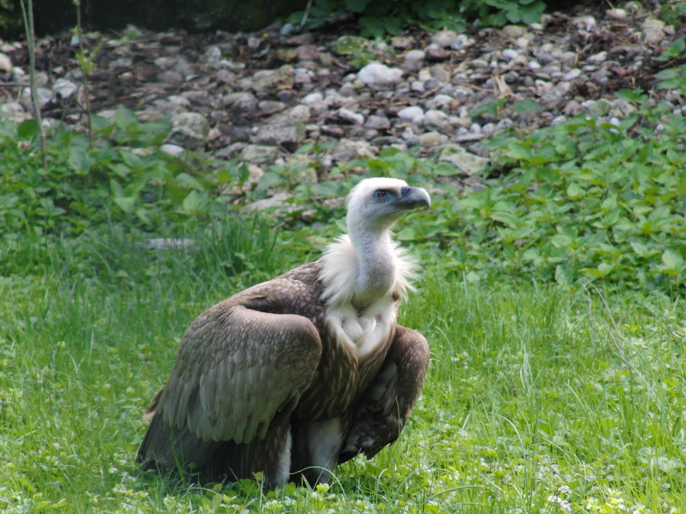

Slide 17
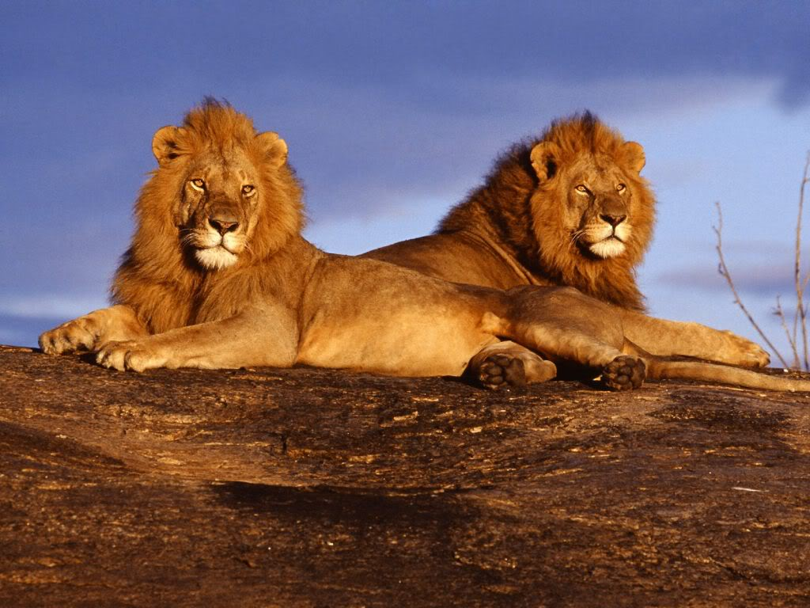

Slide 18
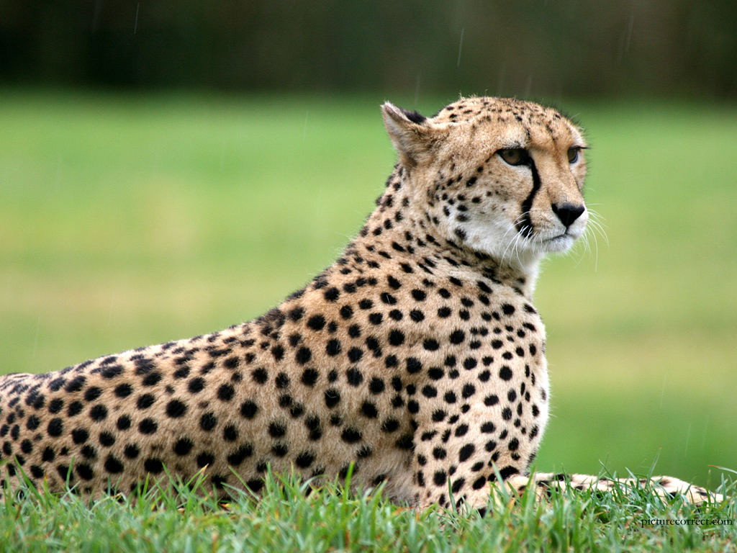

Slide 20
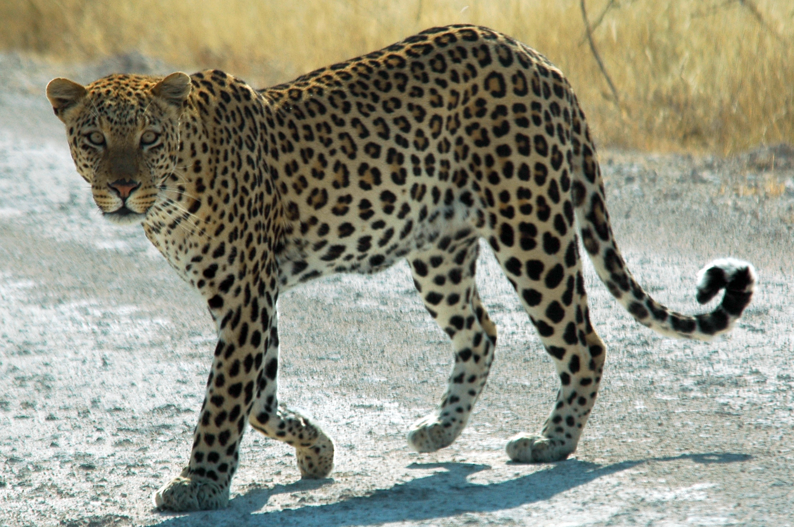

Slide 21
(slon, nosorog, povodni konj, žirafa,antilopa, gazela, zebra, gnuj, afriški bivol,noj, marabuj, tkalec, mrhovinarski jastrebi, lev, leopard in gepard.)
Zanašajo se na:
hitrost: saj velike odprte površine ne zagotavljajo sredstev za umik pred hitrimi plenilci.
maskirne barve:
Plenilci jih potrebujejo, da bi se prikradli do plena.
Plen pa kot obrambni mehanizem, da se skrivajo.

Slide 22
Rastline
Opisane so kot območja travišč z razpršenimi drevesi.
Rastline so se prilagodile na življenje z malo vode in tople temperature.
Trave zelo hitro rastejo v vlažni sezoni in porjavijo v sušnem obdobju (da porabijo čim manj vode).
V savani rastejo divje trave, grmovja, akacije, baobab drevesa, v Aziji tikovec in bambus, v Avstraliji pa tudi evkaliptus.

Slide 23
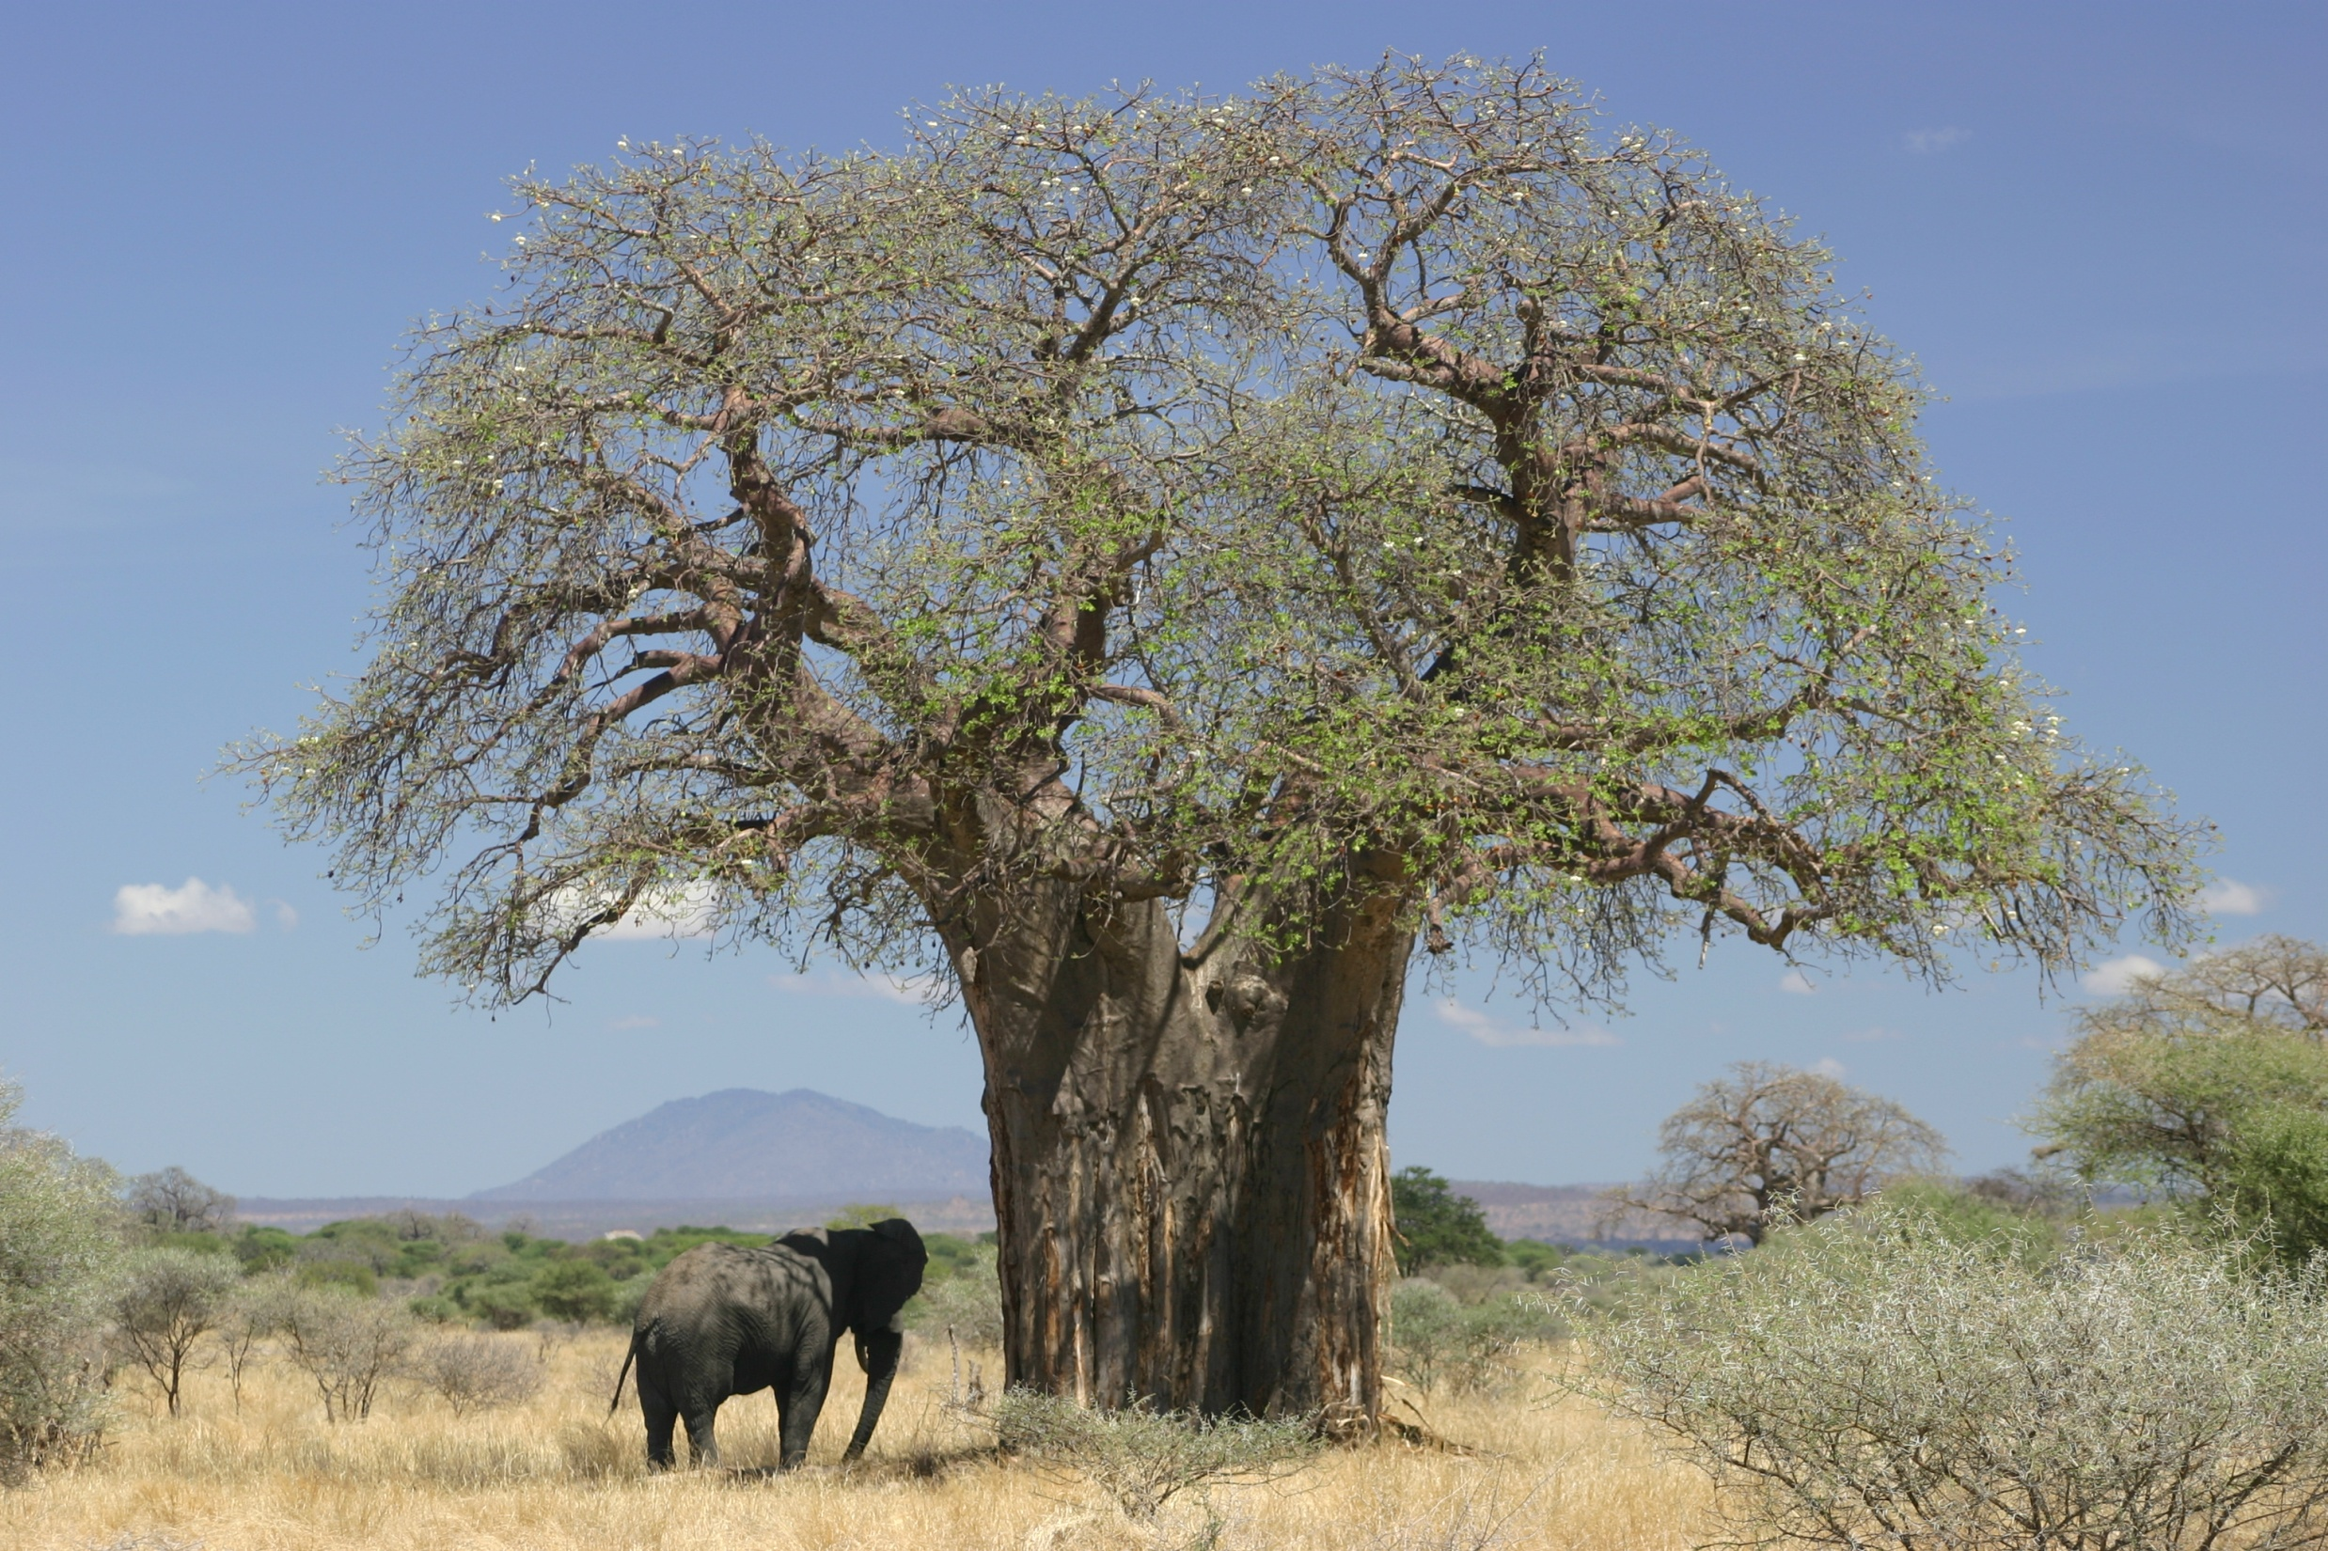

Slide 24
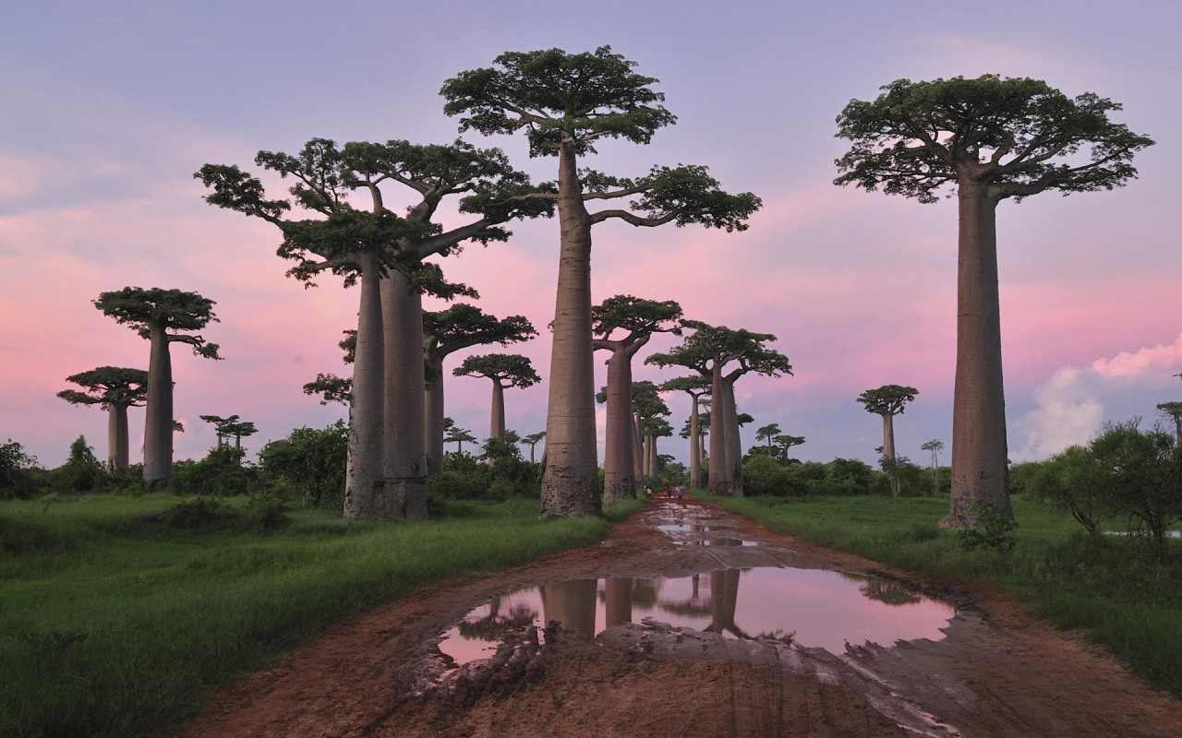

Slide 25
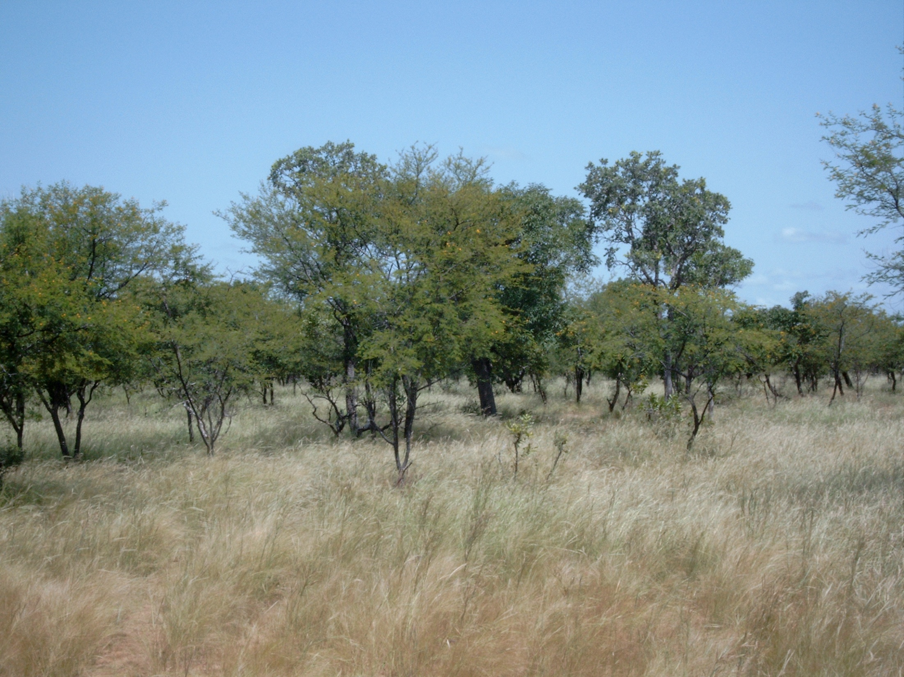

Slide 26
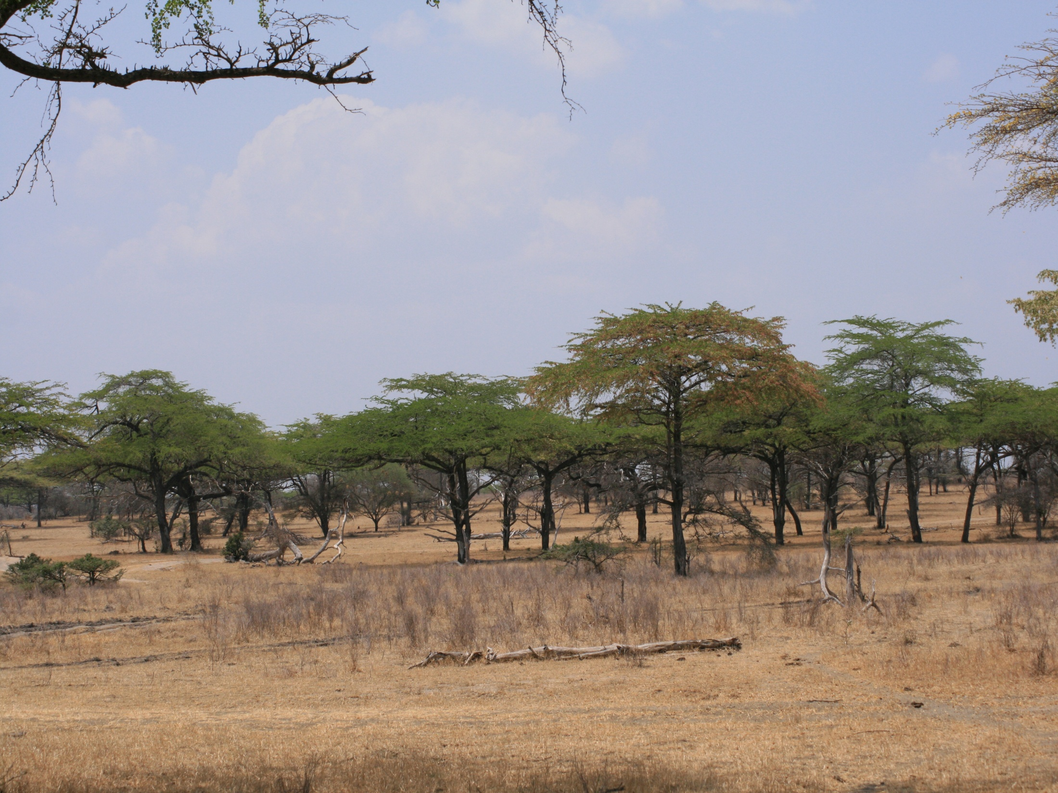

Slide 27
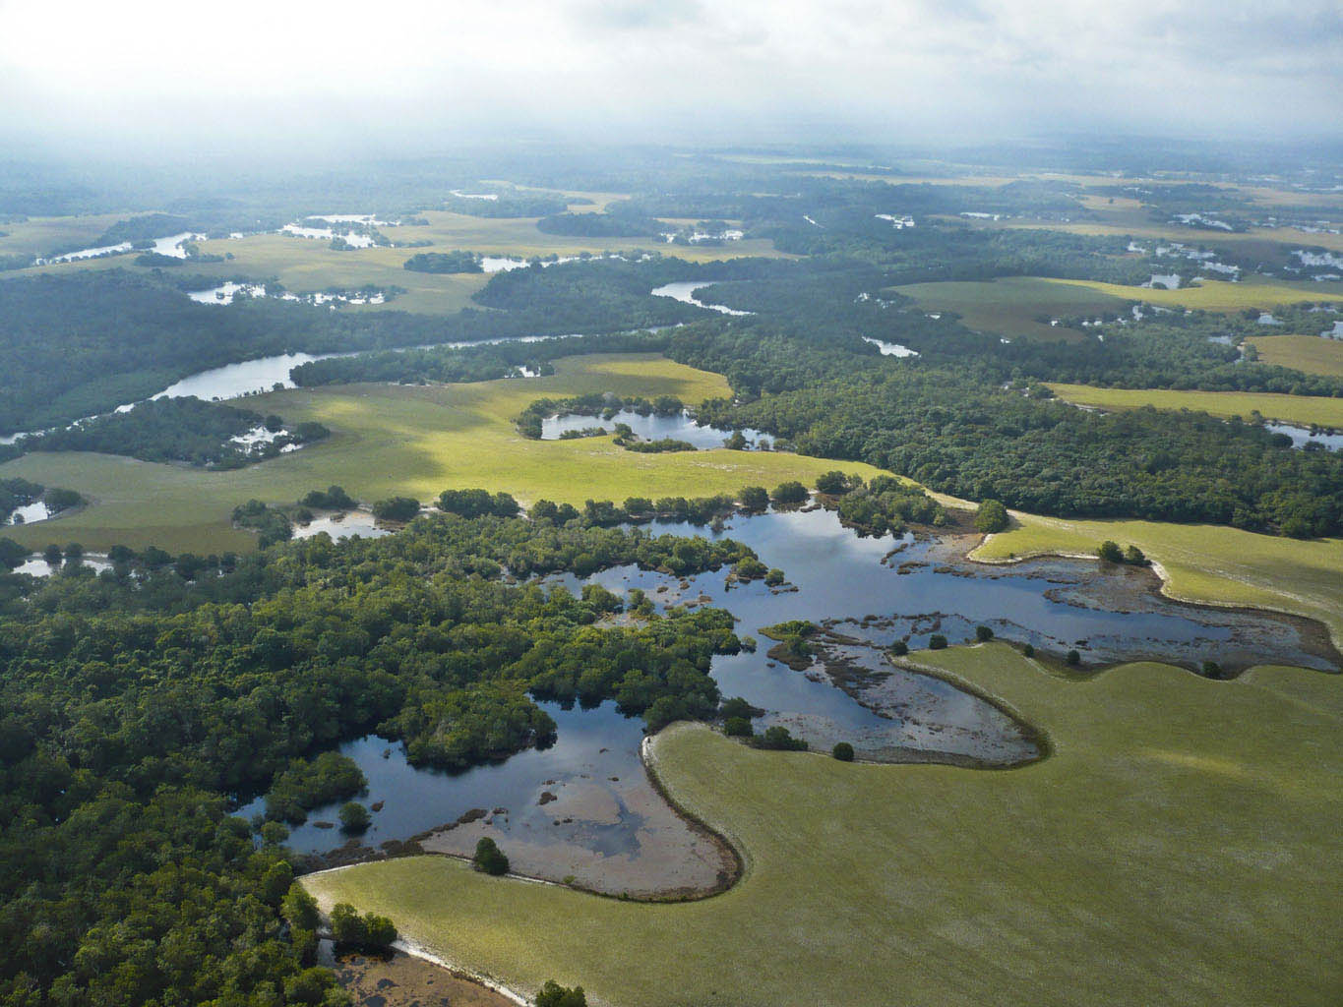

Slide 28
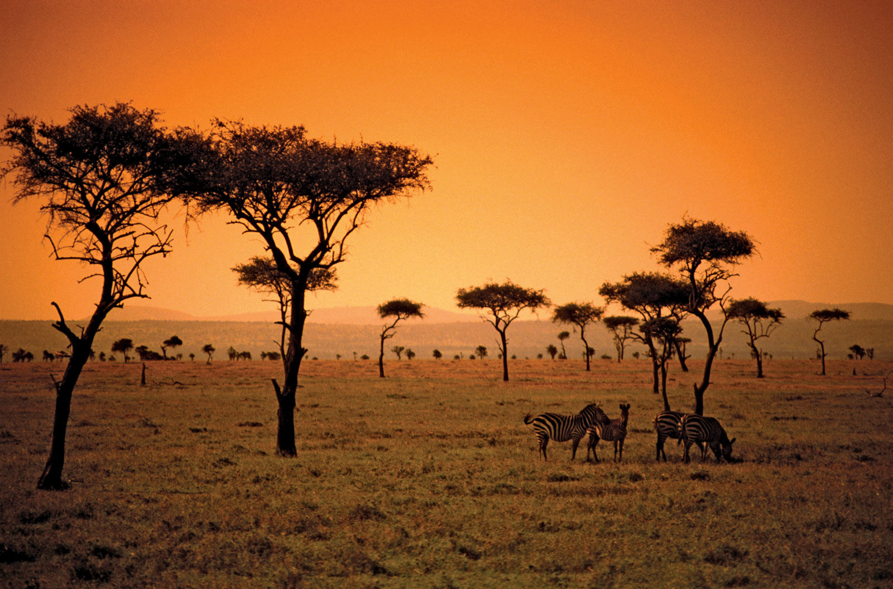

Slide 29
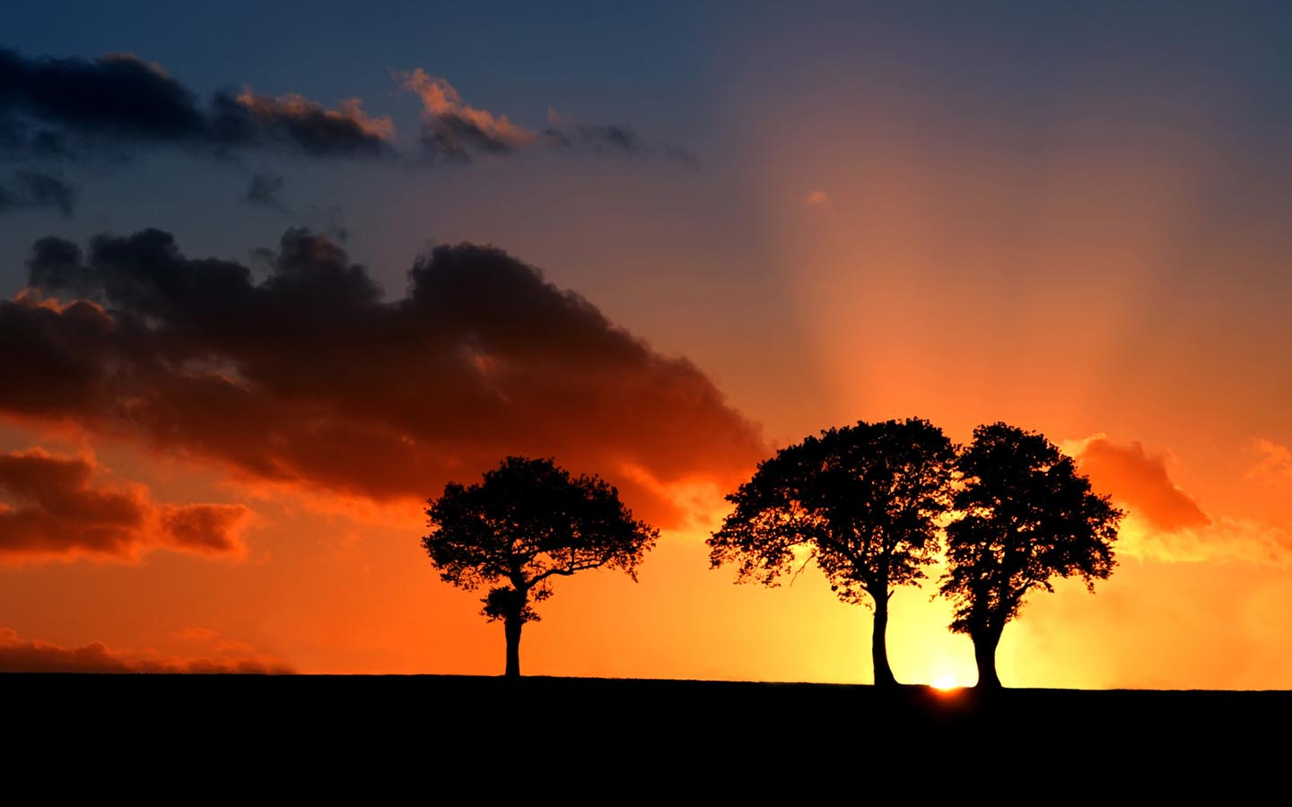

Slide 30
Savana
je s travo poraščena pokrajina, kjer rastejo tudi manjši grmi in drevesa. Je lahko gosto poraščena, obstajajo pa tudi področja, kjer dreves skoraj ni. V savani se zaporedno menjavata deževno in sušno obdobje.
Naseljuje jih veliko različnih živali kot so: slon, nosorog, žirafa, antilopa, zebra, noj, jastrebi, lev, leopard, gepard…
Savane najdemo v Južni in Srednji Ameriki, Aziji, Avstraliji in Afriki.

